Slide 1
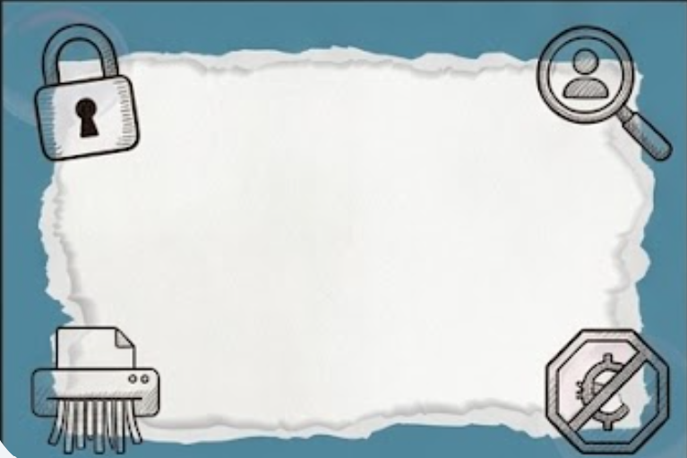
理財心理小測驗
《識破「搵快錢」陷阱：向誘惑說「不」》
假如你收到親戚給予一封100元大利是，你會怎樣處理？
A. 保留
B. 全花
C. 各一半
1

Slide 2

選項 A：儲蓄小達人💰
《識破「搵快錢」陷阱：向誘惑說「不」》
• 核心想法：
覺得把錢存進豬仔錢罌或銀行最安全。
• 理財態度：
懂得「積少成多」，不亂花錢。
• 小提醒：
存錢是好習慣！但有時候也可以適當地買些學習用品，或跟朋友分享快樂。
2

Slide 3
選項 B：快樂享樂型🎉
《識破「搵快錢」陷阱：向誘惑說「不」》
• 核心想法：
覺得錢就是要拿來換取快樂和買喜歡的東西。
• 理財態度：
覺得錢就是要拿來換取快樂和買喜歡的東西。
• 小提醒：
雖然當下很開心，但如果把錢全部花光，萬一遇到想買重要東西或有緊急需要時，就會不夠錢用喔！
3

Slide 4
選項 C：精明理財家 ⚖️
《識破「搵快錢」陷阱：向誘惑說「不」》
• 核心想法：
一邊儲蓄，一邊消費。
• 理財態度：
會把錢分成兩份，一份存起來，另一份買自己需要的東西。
• 小提醒：
這是一個很棒的習慣！既能留用，又能享受現在。
4

Slide 5
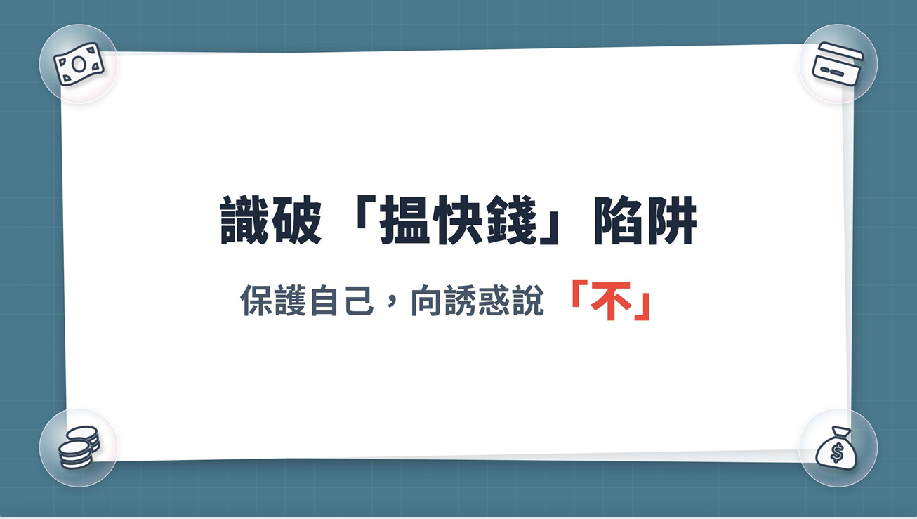
《識破「搵快錢」陷阱：向誘惑說「不」》
5

Slide 6

利益尚未到手，代價已先付出
《識破「搵快錢」陷阱：向誘惑說「不」》
睇片
https://youtu.be/zMWuC2SbB3U?si=mzsbHWu8Q2X2dP_Y
6

Slide 7
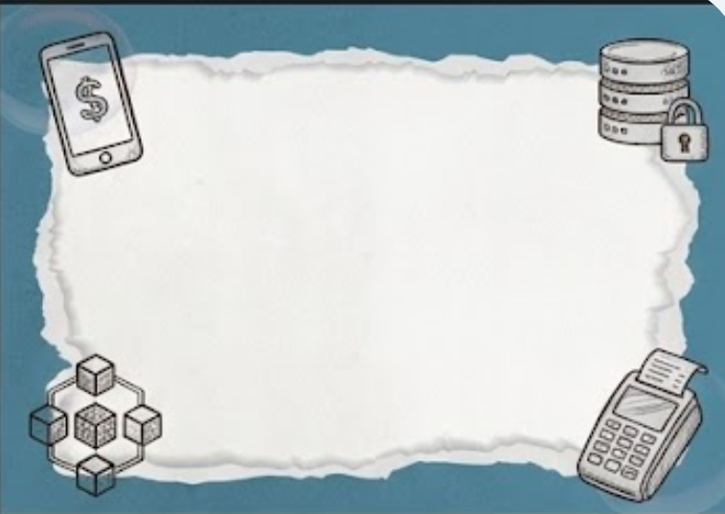


真的有『高回報、低要求』
的工作嗎？
《識破「搵快錢」陷阱：向誘惑說「不」》
這些工作背後藏着甚麼代價？
7

Slide 8
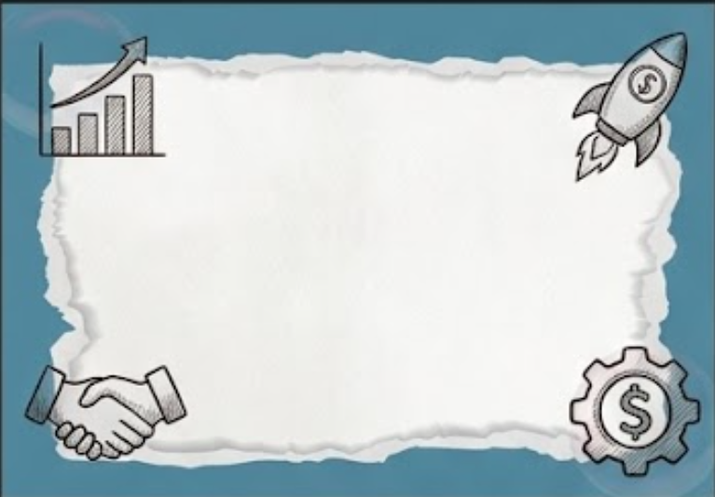
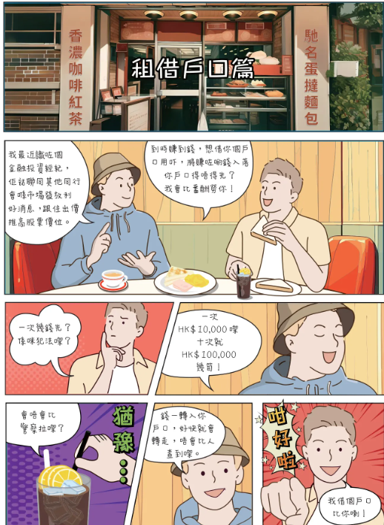
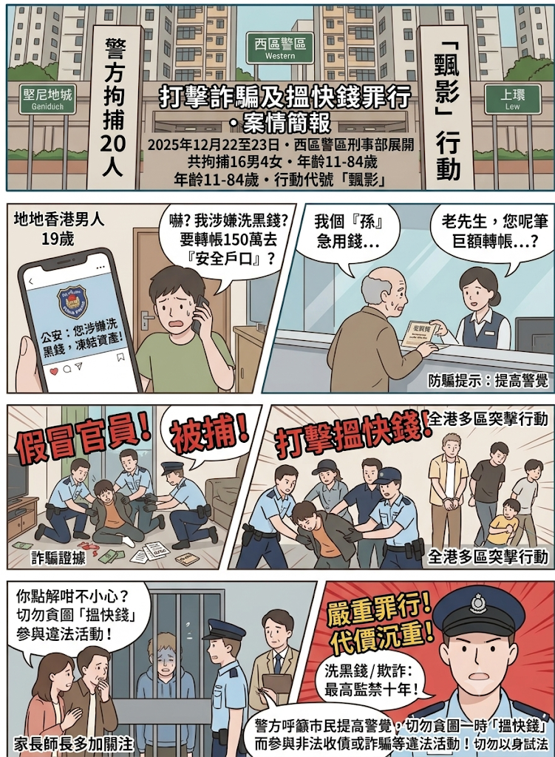
《識破「搵快錢」陷阱：向誘惑說「不」》
案例
8
https://www.police.gov.hk/info/ebook/fiib/2024/01/index.html#p=5

Slide 9

《識破「搵快錢」陷阱：向誘惑說「不」》
「我只是幫忙收錢/開戶口/跑腿，
錢又不是我騙的，罪應該很輕吧？」
你同意嗎？
9
https://www.police.gov.hk/info/ebook/fiib/2024/01/index.html#p=5

Slide 10
法律後果
《識破「搵快錢」陷阱：向誘惑說「不」》
盜竊罪：最高可被判處監禁 10 年。
以欺詐罪：一經定罪，最高可判處監禁 14年。
洗黑錢罪：借出戶口或協助處理贓款，最高可被判罰款港幣 500 萬元及監禁 14 年。
10

Slide 11
毀掉前途
《識破「搵快錢」陷阱：向誘惑說「不」》
要負法律責任：不論年齡，只要參與幫忙壞人拿錢、送貨或出賣資料，一樣要被警察抓住，甚至會坐牢！
讓家人傷心：不法行為會嚴重傷害到最愛你的爸爸、媽媽和家人，讓他們每天為你流淚和擔心。
失去自由與明天：一旦留下犯罪紀錄，長大後可能無法自由出國讀書，也找不到好工作，前途就毀了。
11

Slide 12
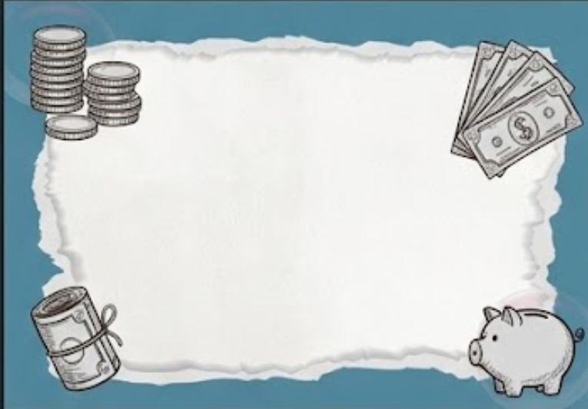
情境1：
《識破「搵快錢」陷阱：向誘惑說「不」》
在網上打機時，有陌生人說：「你幫我下載這個 App 註冊帳號，或者把你的電話號碼/媽媽的密碼告訴我，我就送你全套珍貴遊戲儲值幣。」
反思：這就是「出賣個人資料/戶口」的危險行為，會讓自己和家人陷入被騙或犯法的危機。
12

Slide 13
情境2：
《識破「搵快錢」陷阱：向誘惑說「不」》
網上認識的「大哥哥」說：「你幫我把這包東西交給某人/幫我去便利店買幾張點數卡，我請你食漢堡包或者比 $50 你。」
反思：天下沒有免費午餐，幫不認識的人帶路或拿東西，裡面可能藏著違禁品，一樣要負上嚴重後果。
13

Slide 14
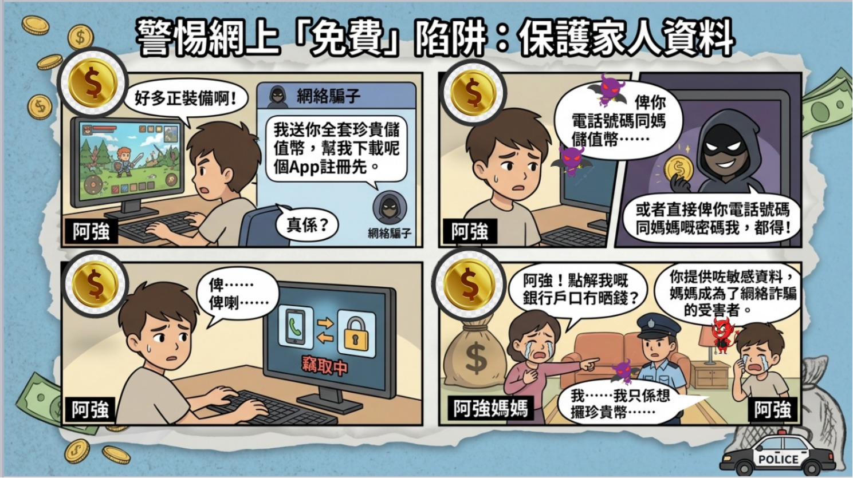
《識破「搵快錢」陷阱：向誘惑說「不」》
14

Slide 15
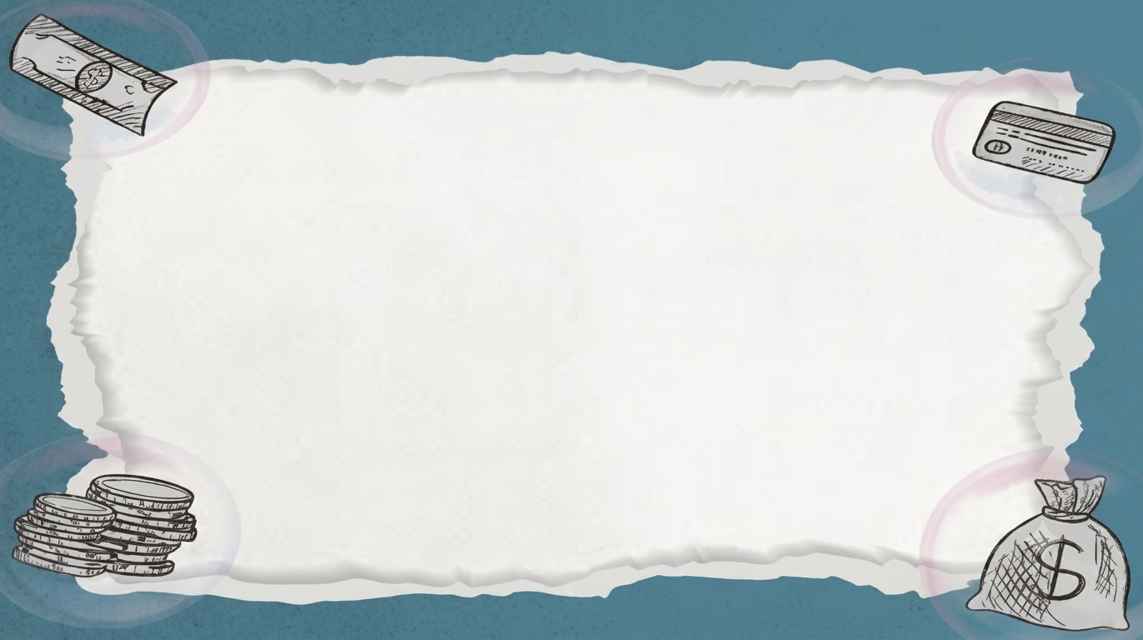

這不單是一場敲詐金錢的騙局，
更是一場摧毁受害者的家庭、生活安全感，
以至是他一生的沉痛災難。
《識破「搵快錢」陷阱：向誘惑說「不」》
15
https://www.police.gov.hk/info/ebook/fiib/2024/01/index.html#p=14

Slide 16
《識破「搵快錢」陷阱：向誘惑說「不」》
想一想：
當我們在網上或朋友口中聽到「日賺千金」、「無需經驗、即日出糧」的「兼職」 時，我們應該如何分辨這「搵快錢」是否涉及違法活動？
神秘的報酬 🎁：沒做甚麼事，對方卻答應送你昂貴的遊戲點數卡或現金。
要求秘密進行 🤫：對方叫你「千萬不要告訴爸爸媽媽或老師」。
工作內容奇怪 📦：叫你幫忙傳遞不知道裝了甚麼的包裹，或者去便利店幫忙買大量點數卡。
索取重要密碼 🔑：向你索取家人的信用卡號碼、手機驗證碼或個人密碼。
不對等的交換 ⚠️：要求你用自己的電話號碼、學生證照片或帳號來換取好處。
16

Slide 17
防騙三寶
《識破「搵快錢」陷阱：向誘惑說「不」》
停（Stop）：
遇到任何提到「錢、禮物、要密碼、個人資料」的情況，馬上停下來。
諗（Think）：
想一想，世界上真的有這麼便宜的事嗎？
報（Report）：
這是最重要的一步！馬上去告訴爸爸媽媽、老師，或者你信任的長輩。 千萬不要自己去應付陌生人
17

Slide 18
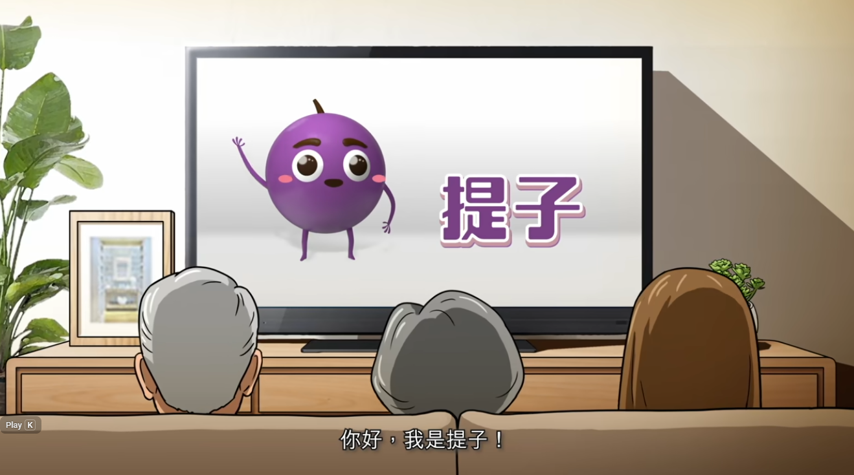
提防騙子短片
《識破「搵快錢」陷阱：向誘惑說「不」》
https://www.youtube.com/watch?v=aG9_Z3b9ddI
18

Slide 19

《識破「搵快錢」陷阱：向誘惑說「不」》
特別鳴謝：
19

